Slide 1
Sciences et pensée critique :
L’EXEMPLE DE LA BIOÉTHIQUE.

Slide 2
C’est l’histoire de Stéphanie, 22 ans et de son fiancé Cameron 25 ans. Ils s’aiment passionnément et veulent un enfant ensemble.

Slide 3
C’est l’histoire de Stéphanie, 22 ans et de son fiancé Cameron 25 ans. Ils s’aiment passionnément et veulent un enfant ensemble. Seulement voilà, vendredi dernier, Cameron est victime d’un accident de moto. Lundi, le jeune homme a succombé à ses blessures.
Stéphanie est bien entendu abattue mais ne renonce toutefois pas à leur rêve commun : celui d’avoir un enfant ensemble.

Slide 4
C’est l’histoire de Stéphanie, 22 ans et de son fiancé Cameron 25 ans. Ils s’aiment passionnément et veulent un enfant ensemble. Seulement voilà, vendredi dernier, Cameron est victime d’un accident de moto. Lundi, le jeune homme a succombé à ses blessures.
Stéphanie est bien entendu abattue mais ne renonce toutefois pas à leur rêve commun : celui d’avoir un enfant ensemble. La jeune femme a donc demandé de prélever un échantillon du sperme de Cameron juste après qu'il eut été déclaré en état de mort cérébrale.

Slide 5
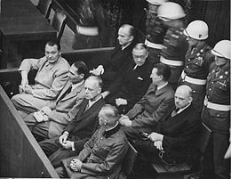
La bioéthique ?
Une interrogation à l’issue de la deuxième guerre mondiale sur la “médecine nazie” et les horreurs perpétrées au nom de la science...

Slide 6
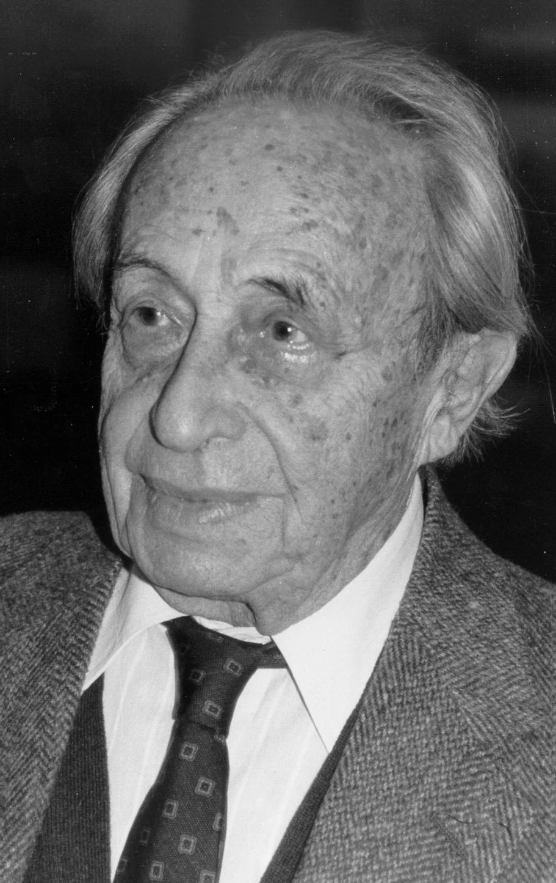
La bioéthique ?
Selon le philosophe allemand, Hans JONAS
“La bioéthique, nouvelle discipline, nous permet de réfléchir et, par des entraves librement consenties, d'empêcher le pouvoir de l’homme de devenir une malédiction pour lui-même”
Cité dans « Bioéthique, 25 questions décisives » Gérard FELDMANN, éd. Armand COLIN

Slide 7
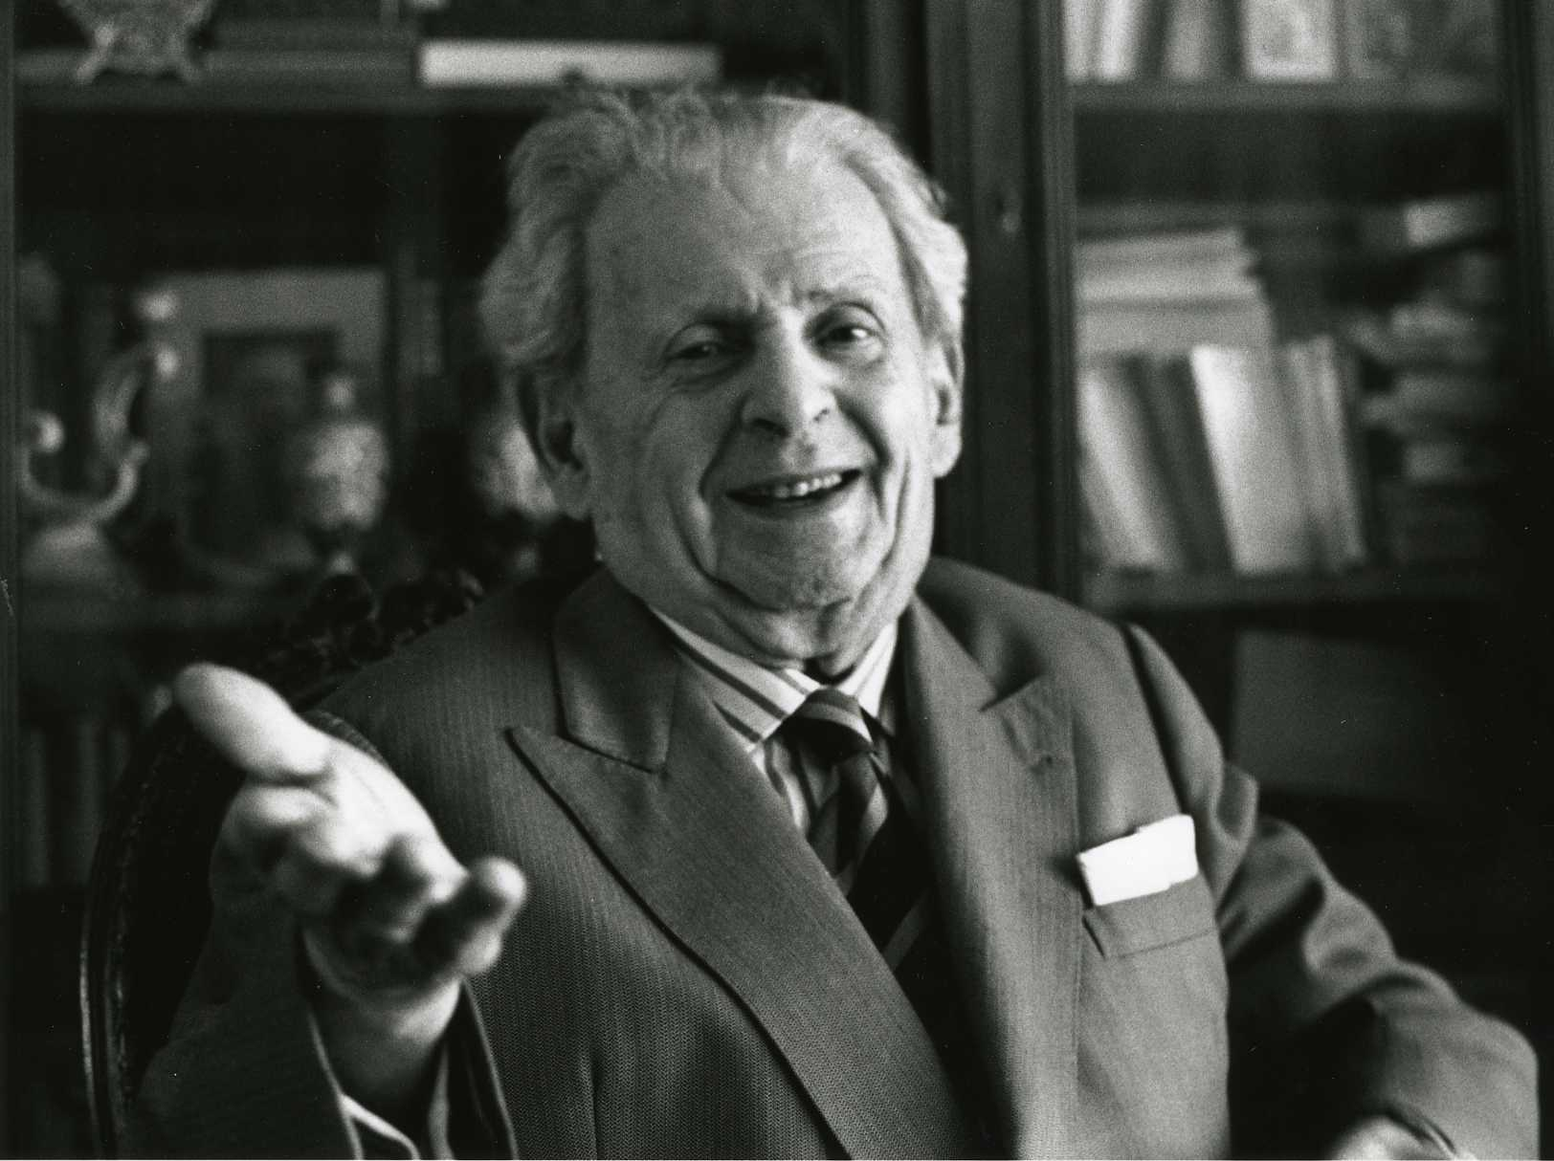
La bioéthique ?
“la bioéthique met ainsi en exergue l’Autre au sens d’E. LEVINAS où elle se fait la garante de la bienfaisance-le désir de rendre service et de toujours éviter de nuire, dont l'antonyme est malfaisance- du respect de l’autonomie de la personne humaine et des principes d’équité et de justice”
Source :
« Bioéthique, 25 questions décisives » Gérard FELDMANN, éd. Armand COLIN

Slide 8
La bioéthique ?
Étude des problèmes moraux soulevés par la recherche biologique, médicale ou génétique et certaines de ses applications.

Slide 9

La bioéthique ?
Création par décret le 23 février1983

Slide 10
Et quelle application?
...le Comité consultatif national d’éthique (CCNE) a rendu son avis sur un des points contestés ce mercredi: la procréation post-mortem.

Slide 11
...le Comité consultatif national d’éthique (CCNE) a rendu son avis sur un des points contestés ce mercredi: la procréation post-mortem.
Après plusieurs mois de réflexion, le CCNE a tranché: il s’oppose à l’insémination de paillettes de sperme congelé après le décès de l’homme, mais estime que l’implantation d’un embryon chez la femme devenue veuve devrait être autorisée sous certaines conditions.

Slide 12
Les justifications du CCNE
Pour certains membres du CCNE, la procréation post mortem, qu’il s’agisse du transfert d’embryon ou de l’utilisation du sperme congelé, doit
demeurer interdite au nom d’un droit absolu de l’enfant d’avoir ses deux parents vivants au moment de sa procréation. Contribuer délibérément à
la naissance d’un enfant orphelin de père, au motif qu’il est le fruit d’un « projet parental », reviendrait à ériger cette notion en un impératif supé-
rieur à l’intérêt de l’enfant qui est de ne pas être privé de l’affection et de l’éducation paternelle et ferait prévaloir la souffrance de la mère sur la
souffrance de l’enfant à venir. Cette volonté du couple de procréer au-delà de la mort, risquerait d’être dictée par un désir illusoire de survie à travers
l’enfant et ne ferait qu’enfermer la femme dans son deuil et son passé. D’autres membres estiment, eux, que la différence établie entre le
transfert d’embryon post mortem et l’utilisation post mortem du sperme congelé, n’est pas toujours nettement justifiée éthiquement. C’est
pourquoi, ils auraient préféré que soit introduite une certaine souplesse dans l’application des dispositions permettant de ne pas exclure
systématiquement toutes les demandes d’utilisation post mortem du sperme congelé. Pour autant, concernant l’utilisation post mortem
du sperme cryoconservé, il ne semble pas opportun à la majorité des membres du CCNE de revenir sur son interdiction, pour les raisons énoncées
plus haut, notamment le caractère plus difficilement vérifiable du consentement du père au moment même de la procréation et la non présence
d’un embryon qui procèderait des deux membres du couple et concrétiserait ainsi le projet parental.
Avis du 10 février 2011 du CCNE (http://www.ccne-ethique.fr/sites/default/files/publications/avis_113.pdf)

Slide 13
Dans les programmes :
en Terminale
BIOLOGIE, ETHIQUE, SOCIETE ET ENVIRONNEMENT

Slide 14
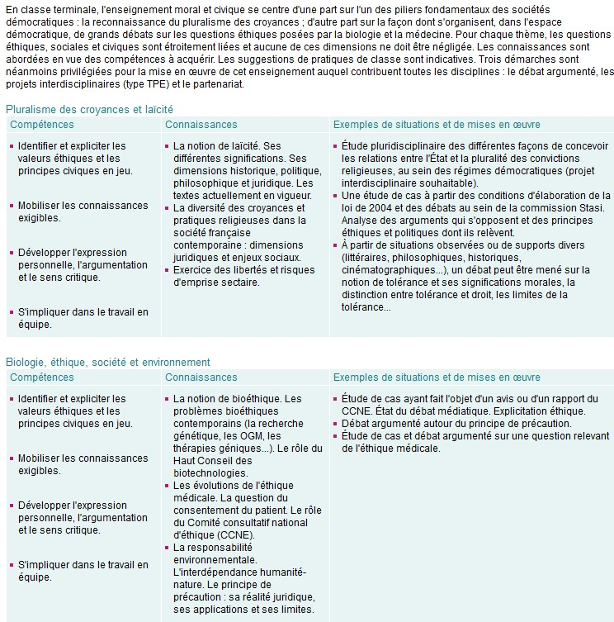
Dans les programmes, en Terminale :

Slide 15
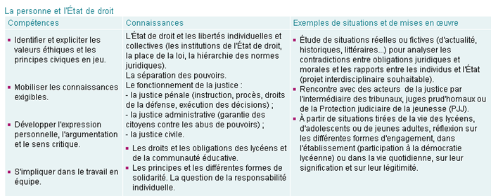
Dans les programmes:
en Seconde
Notes:
ex : GPA voir Cour européenne des Droits de l’Homme.

Slide 16
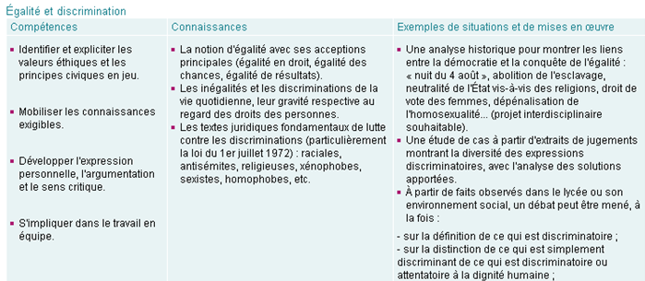
Dans les programmes:
en Seconde
Notes:
la notion d’espèce, de “race”.
la discrimination et la fin de vie.

Slide 17
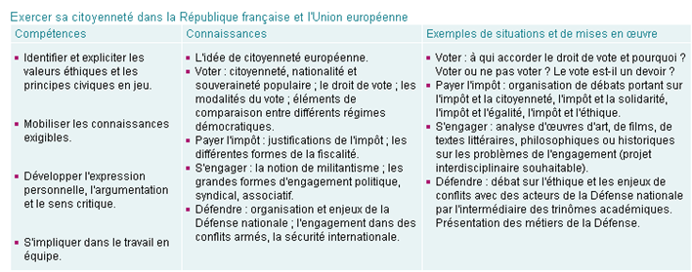
Dans les programmes:
en Première

Slide 18
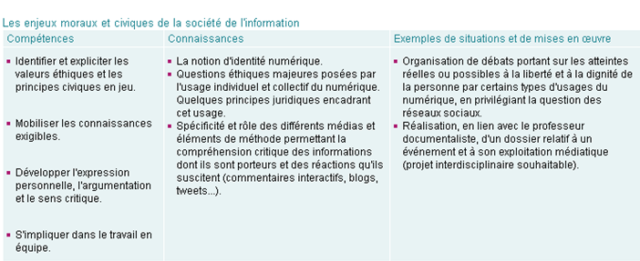
Dans les programmes:
en Première

Slide 19
LES RESSOURCES :

Slide 20
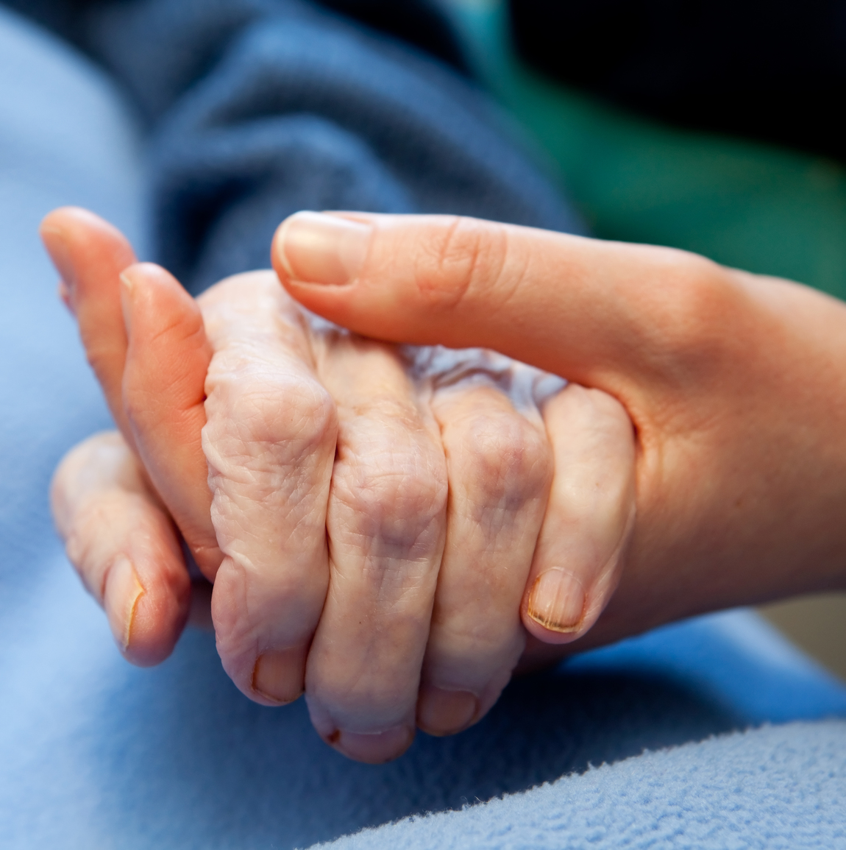
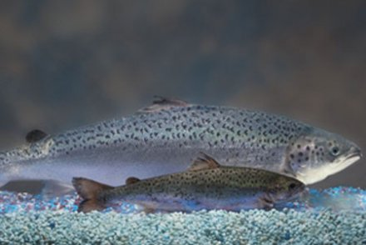
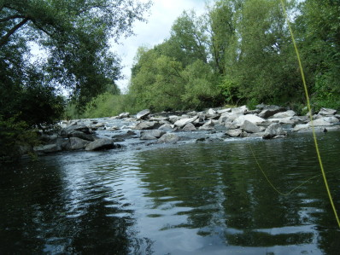
3 exemples

Slide 21
La pollution des cours d’eau

Slide 22
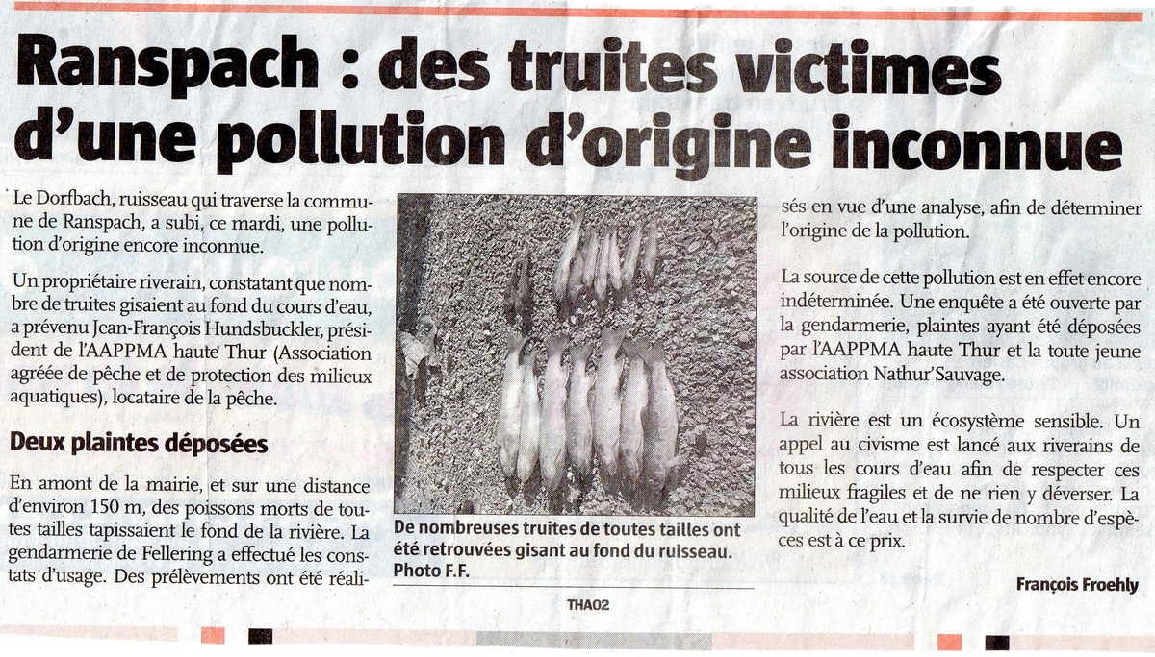
La pollution des cours d’eau
L’Alsace – Vendredi 4/11/2011

Slide 23
La pollution des cours d’eau
GEOGRAPHIE
(Dynamique géographique de grandes aires continentales)
PHILOSOPHIE (le devoir)
SVT
SCIENCES ECONOMIQUES ET SOCIALES (Économie du développement durable)
Notes:
Géo : effet de la pression démographique (Asie), effet d’un développement rapide (Brésil).

Slide 24
La pollution des cours d’eau
JEUX DE RÔLE...
Les industriels
Les agriculteurs
Les scientifiques
Les représentants de l’état
Les riverains

Slide 25
La pollution des cours d’eau
http://www.per.alsace.developpement-durable.gouv.fr/accueil/thematiques_environnementales/ressources_en_eau/les_eaux_souterraines_une_ressource_vulnerable_mais_degradee
http://www.developpement-durable.gouv.fr/D-ou-viennent-les-principales.html
http://www.cnrs.fr/cw/dossiers/doseau/decouv/degradation/menuDegrada.html
Réserve citoyenne
le réseau Ariena Association Régionale pour l’Initiation à l’Environnement et à la Nature en Alsace
Fiches du GFA académique : “travailler la citoyenneté européenne en EMC”

Slide 26
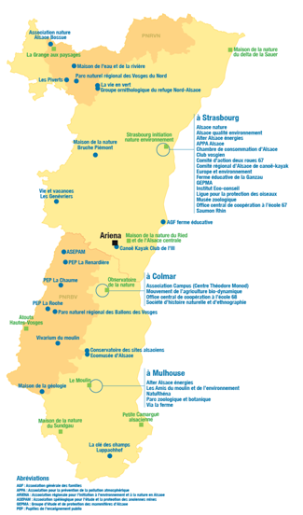
un exemple de ressource: l’Ariena

Slide 27
Evolution de l’éthique médicale, rôle du comité consultatif national d'éthique - les problèmes bioéthiques contemporains

Slide 28
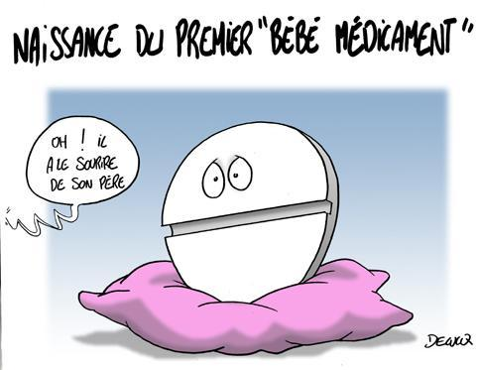


L’embryon et la médecine:
des pistes pour entrer dans le sujet

Slide 29
L’embryon et la médecine:
au carrefour de plusieurs disciplines
LITTERATURE
PHILOSOPHIE
SVT
ANGLAIS

Slide 30
L’embryon et la médecine:
un exemple de mise en oeuvre
Constitution d’un dossier documentaire à mettre en forme comme un magazine :
éditorial
interview
aspects techniques
bibliographie
rappel des lois
Article sur le blog ou le journal du lycée
Affiches au CDI
etc ...

Slide 31
L’embryon et la médecine:
des ressources
Fiches du GFA académique : “travailler la citoyenneté européenne en EMC”
Le Jardin des Sciences de l’Université de Strasbourg
La réserve citoyenne
La bioéthique, 25 questions décisives. Gérard FELDMANN, éditions Armand Colin.
Dieu, l'embryon et la médecine. René FRYDMAN , éditions Odile Jacob.
L'enfant oublié ou les folies génétiques. Jean-François MATTEI, éditions Albin Michel
Entre nos mains l'embryon. Jean-Marc THEVOZ, éditions Labor et Fides.

Slide 32
La fin de vie :
quelle place dans les programmes ?
Lien avec la partie « Pluralisme des croyances et laïcité » en classe de Terminale
- - La diversité des croyances et pratiques religieuses dans la société française contemporaine

Slide 33

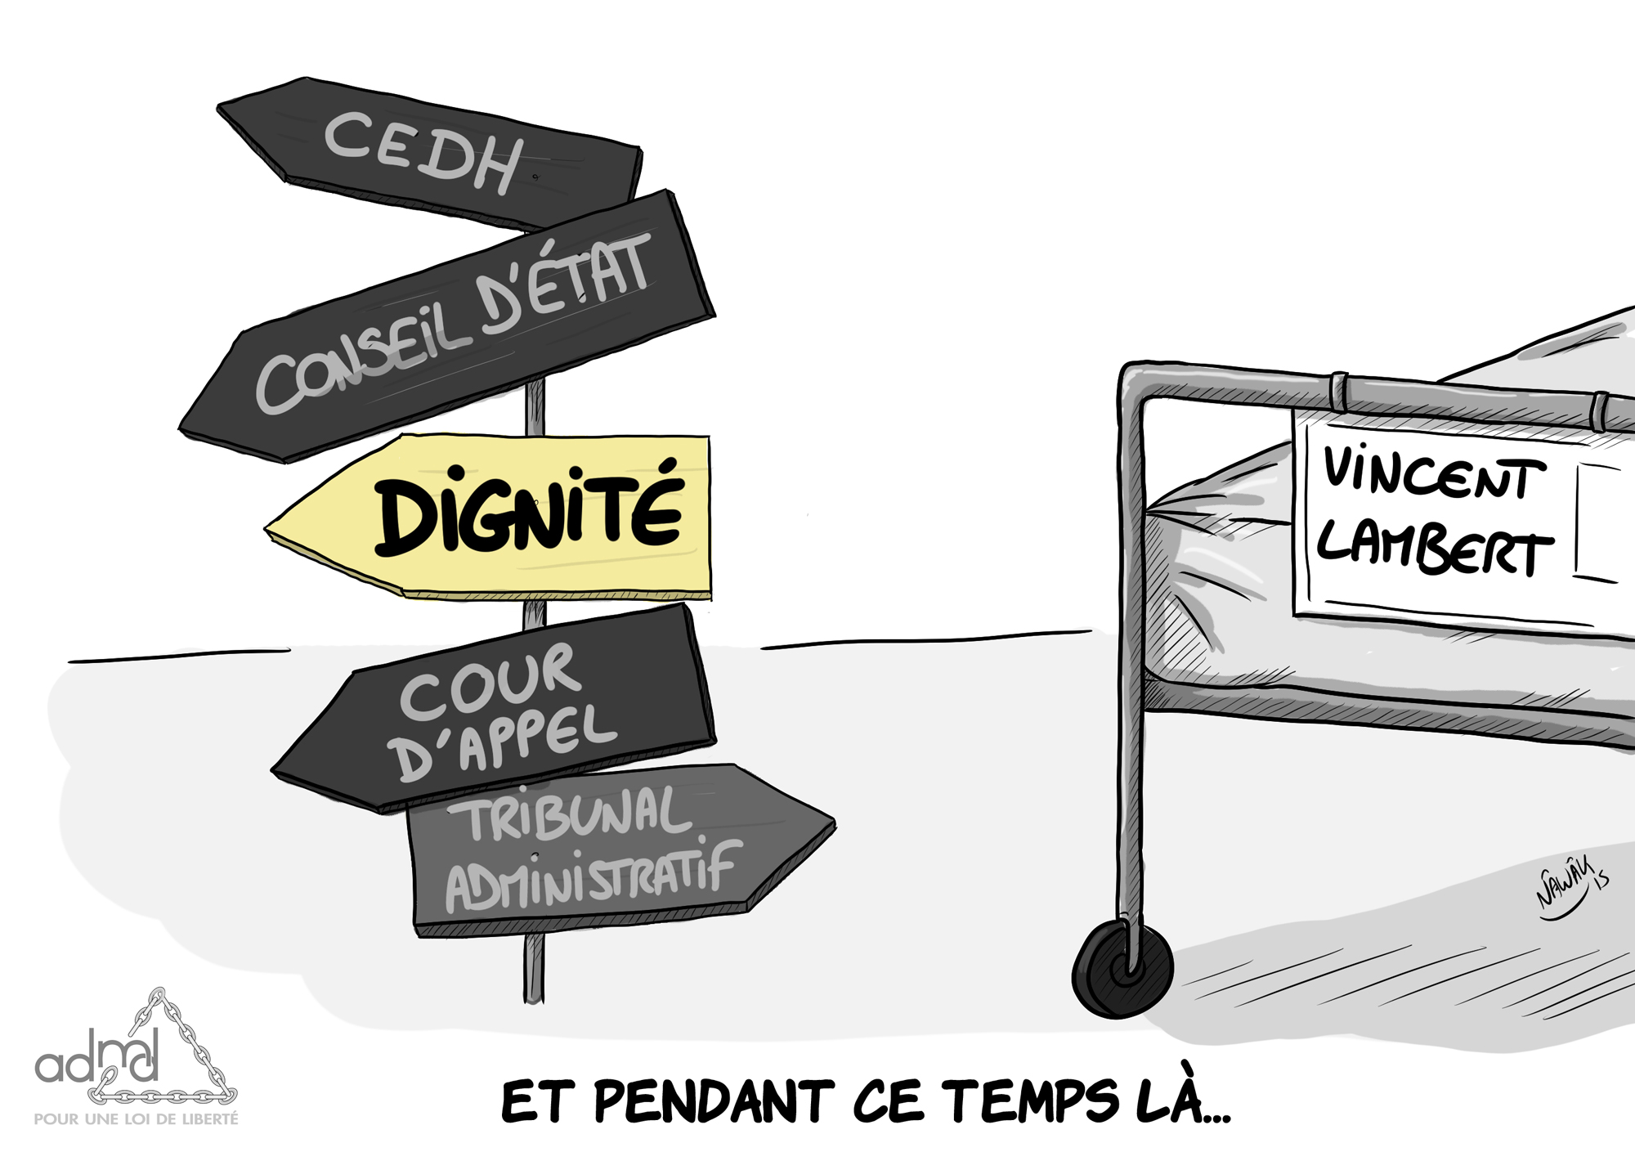
La fin de vie :
des pistes pour entrer dans le sujet

Slide 34
La fin de vie :
au carrefour de plusieurs disciplines
HISTOIRE (1ere)
Genèse et affirmation des
régimes totalitaires (soviétique,
fasciste, nazi)
PHILOSOPHIE
SVT
Notes:
Histoire : le programme T4.

Slide 35
La fin de vie :
un exemple de mise en oeuvre
UN DEBAT ARGUMENTE
Faut-il faire évoluer la loi Léonetti ?
Pour structurer sa pensée, un dossier documentaire :
le cas Vincent Lambert.
la situation dans d’autres pays européens.
la loi Léonetti.
La question du consentement du patient.

Slide 36
La fin de vie : ressources
Fiches du GFA académique : “travailler la citoyenneté européenne en EMC”
Association pour le Droit à Mourir dans la Dignité ADMD
ERERAL Espace Réflexion Ethique de la Région Alsace
Association Paul Clément
Réserve citoyenne
Qui décide de ma vie et de ma mort ? - 25 questions de bioéthique
Editeur : LE POMMIER LaurentDegos
etc ...

Slide 37

CCNE
http://www.ccne-ethique.fr/fr/type_publication/avis

Slide 39
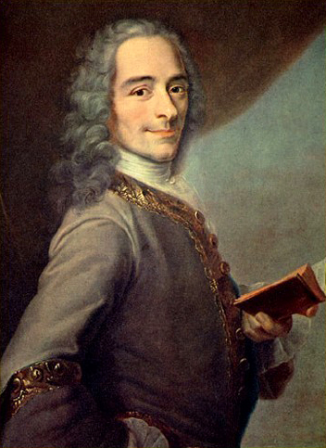
Un cas particulier...
“On dit dans l’Europe chrétienne que les Anglais sont des fous et des enragés. Des fous parce qu’ils donnent à leurs enfants la petite vérole pour les empêcher de l’avoir ; des enragés parce qu’ils communiquent de gaieté de cœur une maladie certaine et affreuse dans le but de prévenir un mal incertain. Les Anglais, de leur côté, disent : les autres Européens sont des lâches et des dénaturés : lâches en ce qu’ils craignent de faire un peu de mal à leurs enfants ; dénaturés en ce qu’ils les exposent à mourir un jour de la petite vérole. »
Voltaire, Lettres philosophiques

Slide 40
Principe de précaution

Slide 41
Principe de précaution
« Lorsque la réalisation d’un dommage, bien qu’incertaine en l’état des connaissances scientifiques, pourrait affecter de manière grave et irréversible l’environnement, les autorités publiques veillent, par application du principe de précaution et dans leurs domaines d’attributions, à la mise en oeuvre de procédures d’évaluation des risques et à l’adoption de mesures provisoires et proportionnées afin de parer à la réalisation du dommage. »
Article inscrit dans la constitution

Slide 42
Principe de précaution
« Lorsque la réalisation d’un dommage, bien qu’incertaine en l’état des connaissances scientifiques, pourrait affecter de manière grave et irréversible l’environnement, les autorités publiques veillent, par application du principe de précaution et dans leurs domaines d’attributions, à la mise en oeuvre de procédures d’évaluation des risques et à l’adoption de mesures provisoires et proportionnées afin de parer à la réalisation du dommage. »

Slide 43
Principe de précaution
...la mesure ne peut être fondée sur de simples hypothèses scientifiquement non vérifiées, mais doit se fonder sur un risque potentiel ayant un certain degré de probabilité et qu’il est impossible de placer le risque au niveau « risque zéro ».
D’après www.hcsp.fr/Explore.cgi/Telecharger?NomFichier=ad480407.pdf
(hcsp : Haut conseil de la Santé Publique)

Slide 44
Principe de précaution et OGM

Slide 45
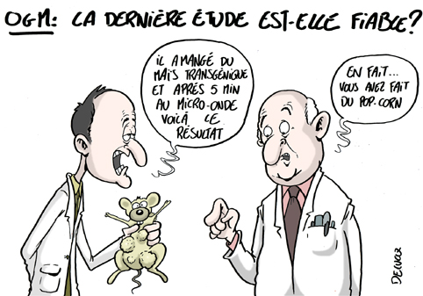
Principe de précaution et OGM
http://www.futura-sciences.com/magazines/sante/infos/dossiers/d/genetique-ogm-tour-horizon-complet-223/page/4/
Cas Serralini

Slide 46
Principe de précaution et OGM
http://www.developpement-durable.gouv.fr/OGM-application-du-principe-de.html
http://www7.inra.fr/lecourrier/assets/C43Larrere.pdf
http://www.vie-publique.fr/politiques-publiques/evaluation/principe-precaution-retour-quatre-ans-application.html

Slide 47
Principe de précaution et AMM
En avril 2000, cette question a été évoquée devant le juge communautaire dans une affaire Olivieri. En l’espèce, Mme Olivieri avait participé aux essais cliniques d’un médicament indiqué dans une anémie ferriprive qui ne pouvait, avant la mise sur le marché de ce produit, être traitée. Les autorités (représentants des États membres au Comité des spécialités pharmaceutiques et à la Commission européenne) avaient jugé qu’en informant le patient des effets secondaires, on pouvait lui donner accès à un traitement qui n’avait pas d’alternative. Mme Olivieri, considérant qu’un effet secondaire apparu au cours des essais n’était pas suffisamment pris en compte dans l’évaluation de la balance bénéfice/risque, a introduit un recours en référé près le tribunal de première instance pour demander l’annulation de l’autorisation de mise sur le marché (AMM) communautaire, sur le fondement du principe de précaution. Le juge communautaire a retenu le bien-fondé de l’invocation du principe de précaution en rappelant que l’expertise scientifique doit être séparée de la décision, alors même qu’il rejetait le recours.
D’après www.hcsp.fr/Explore.cgi/Telecharger?NomFichier=ad480407.pdf
(hcsp : Haut conseil de la Santé Publique)

Slide 48

Principe de précaution
https://www.conseil-national.medecin.fr/sites/default/files/precaution.pdf

Slide 49




Quelques références

